Slide 1
المحاضرة السابعة

Slide 2
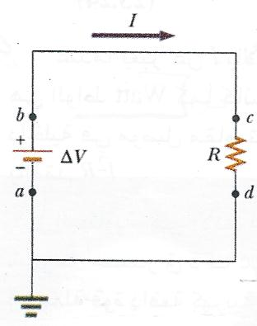
إذا استخدمت بطارية لإحداث تيار كهربي في موصل, تتحول الطاقة الكيميائية المختزنة في البطارية بشكل متصل إلى طاقة حركية لحاملات الشحنة. سريعاً ما تفقد هذه الطاقة الحركية نتيجة التصادم بين حاملات الشحنة والذرات التي تمثل الموصل, ويؤدي ذلك إلى زيادة درجة حرارة الموصل . وبتعبير آخر, تتحول الطاقة الكيميائية المختزنة في البطارية باستمرار إلى طاقة داخلية مصحوبة بزيادة في حرارة الموصل.
وبينما تنتقل الشحنة من c إلى d خلال المقاومة, تفقد هذا المقدار من طاقة الوضع الكهربي بتصادمها مع الذرات في المقاومة, وبذلك تنتج طاقة طاقة داخلية.
1- القوة الدافعة الكهربية :
شكل 14.24

Slide 3
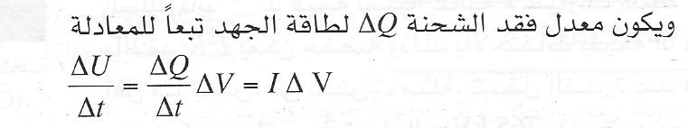
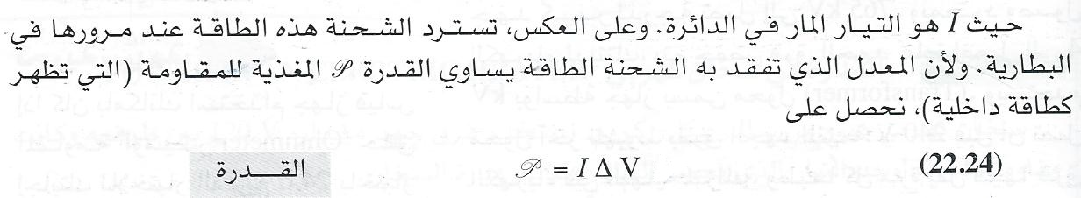


وتمد البطارية المقاومة بالقدرة.
بما أن إذن :
تكون وحدات القياس العالمية (SI Unit) للقدرة هي الواط Walt

Slide 4


نستطيع تعريف البطارية بأنها الأداة التي تمد بالطاقة الكهربية تسمى ”مصدر“ أو قوة دفع كهربية, أو الاسم الأكثر شيوعاَ ”مصدر ق د ك Emf Source“.
(الجملة قوة دافعة كهربية هي اختيار سيء لأنها تصف فرق جهد مقدراً بالفلط وليس بالقوة)
عندما نهمل المقاومة الداخلية للبطارية :
وتكون القدرة :
= I² R

Slide 5
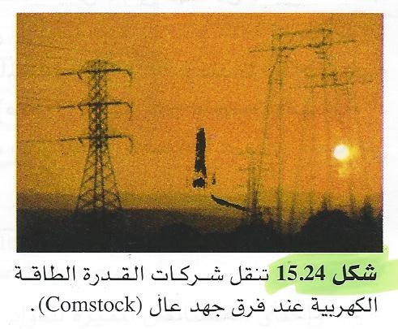

Slide 6

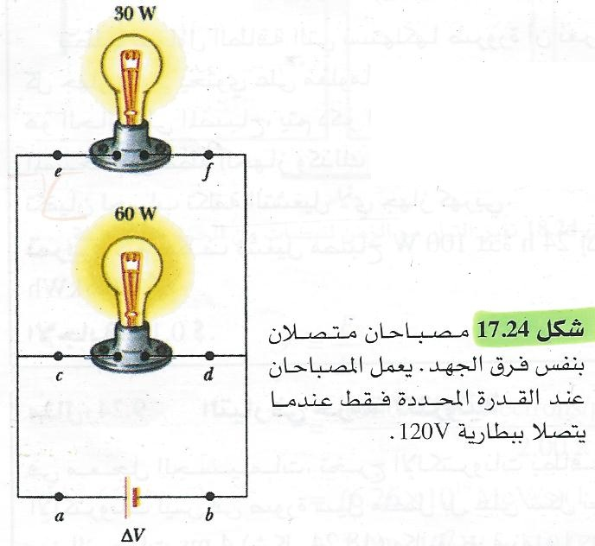

Slide 7
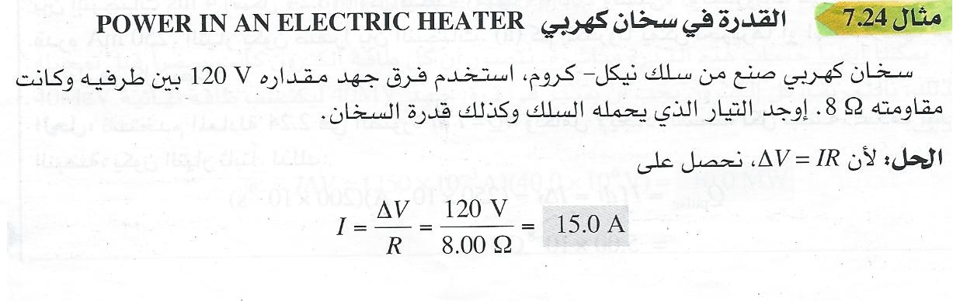
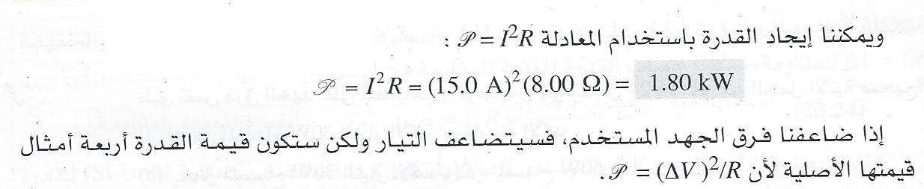

Slide 8
يمكن تصور البطاريه كمصدر للقوة الدافعة الكهربية (emf) وكمضخه للشحنات.وعند وجود فرق جهد كهربي بين طرفيها , يحرك المصدر الشحنات ”صاعدة“ من الجهد الأقل إلى الجهد الأعلى وتمثل القوة الدافعة الكهربية الشغل المبذول لوحدات الشحنات , ووحدتها هي الفولت .

Slide 9
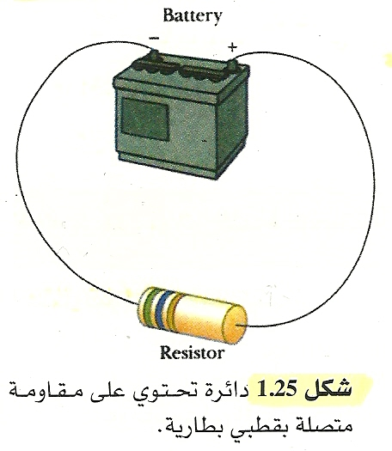
افترض الدائرة الموضحة في الشكل 1.25 , إذا أهملنا المقاومة الداخلية للبطارية , يكون فرق الجهد خلالها مساوياً للقوة الدافعة الكهربية . على أي حال , ولأن أي بطارية حقيقية عادة لها مقاومة داخلية r

Slide 10
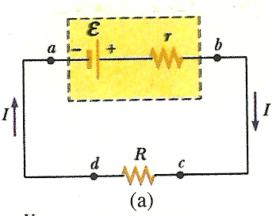
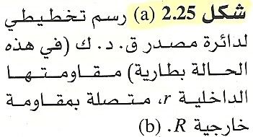
افرض الدائرة الموضحة في الشكل 2.25 حيث تم تمثيل البطارية الموضحة بالشكل 1.25 بمستطيل منقط يحتوي على قوة دافعية كهربية على التوالي مع المقاومة الداخلية r.

Slide 11


افرض اننا نتحرك خلال البطارية من a الى b ونقيس الجهد الكهربي عند مواضع مختلفة . وبالمرور من القطب السالب إلى الموجب يزداد الجهد بمقدار . بينما , عندما نتحرك خلال المقاومة r , يقل الجهد بمقدار Ir حيث I هو شدة التيار في الدائرة .لذلك يكون جهد قطبي البطارية
هو:
ونلاحظ في هذه المعادلة أن تكافئ جهد الدائرة المفتوحة – أي جهد القطبين عندما يكون التيار صفراً .

Slide 12
والقوة الدافعة الكهربية هي الجهد الذي يرمز للبطارية – فمثلاً , ق.د.ك لخلية جافة هو 1.5 V . ويعتمد فرق الجهد الفعلي بين طرفي البطارية على التيار المار خلالهما كما هو موضح بالمعادلة 1.25.
وبفحص الدائرة 2.25a نجد أن جهد القطبين V يجب أن يساوي فرق الجهد على المقاومة الخارجية R , والتي تسمى عادة بمقاومة الحمل . ومقاومة الحمل يجب أن تكون عنصر مقاومة في دائرة بسيطة , كما هو موضح بالشكل 1.25 .

Slide 13

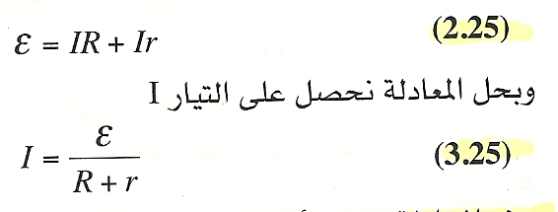
أو يمكن أن تكون مقاومة جهاز كهربي (مثل آلة تسخين الخبز , أو سخان كهربي أو مصباح كهربي ) متصل بالبطارية (أو في حالة الأجهزة المنزلية , تتصل بمصدر التيار الكهربائي ) .
وتمثل المقاومة حملاً على البطارية لأن البطارية يجب أن تمد الجهاز بالطاقة ليعمل . ويكون فرق الجهد عبر المقاومة هو
. وبمقارنة هذا التعبير الرياضي بالمعادلة 1.25 نجد أن :

Slide 14


هذه المعادلة توضح أن التيار يعتمد على كل من مقاومة الحمل R خارج البطارية والمقاومة الداخلية r . فإذا كانت R أكبر كثيراً من r , فإنه يمكننا أهمال r .
فإذا ضربنا المعادلة 2.25 في التيار I , نحصل على :
و لأن القدرة فإن المعادلة السابقة توضح أن القدرة الخارجة I من البطارية إلى مقاومة الحمل هي I R و إلى المقاومة الداخلية هو I r . عندما تكون r << R فإن معظم القدرة المنطلقة من البطارية تتحول إلى مقاومة الحمل .
2
2

Slide 15
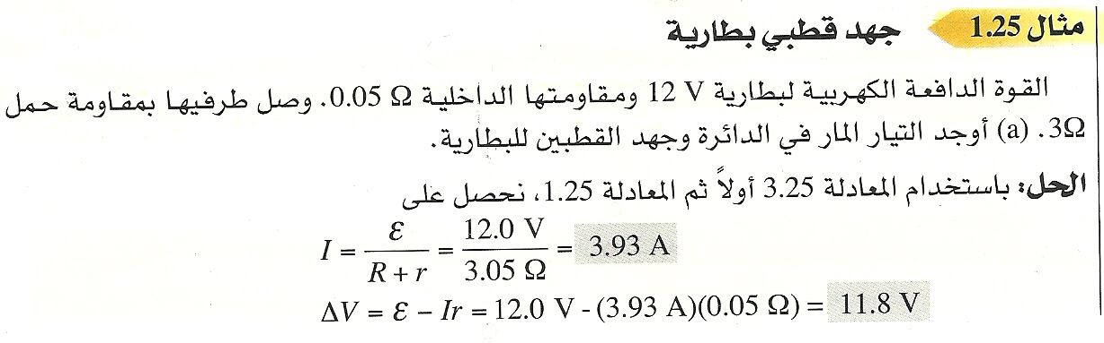
مثال 1 :

Slide 16
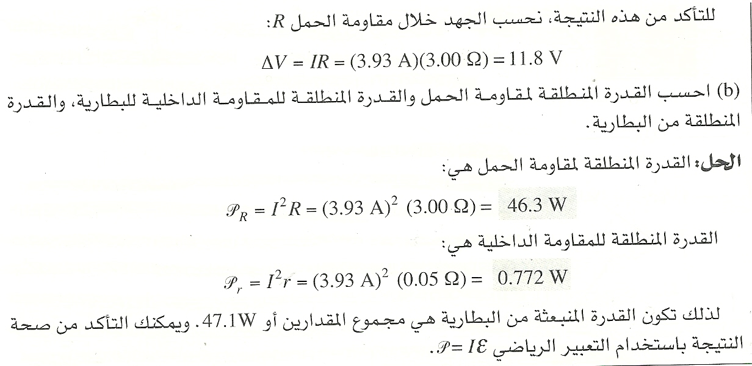

Slide 17
2- المقاومات على التوالي والتوازي :

Slide 18
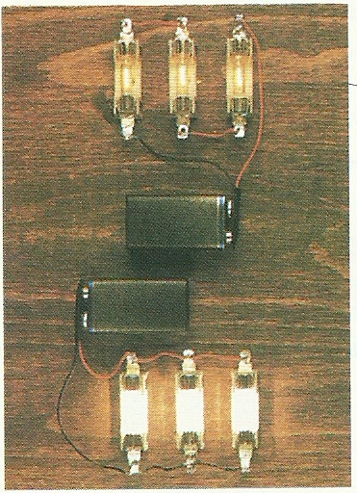
أ) المقاومات على التوالي :
عند توصيل مقاومتين أو أكثر معاً كما في الشكل المجاور وكالمصابيح الكهربية في الشكل 4.25b , يقال في هذه الحالة إنها موصلة على التوالي . ويوضح شكل 4.25a رسما تخطيطياُ للدائرة التي تحتوي على هذه المصابيح .
في حالة جمع المقاومات على التوالي , يكون التيار في المقاومتين متساوي لأن أي شحنة تمر خلال R1 يجب أن تمر خلال R2 .

Slide 19
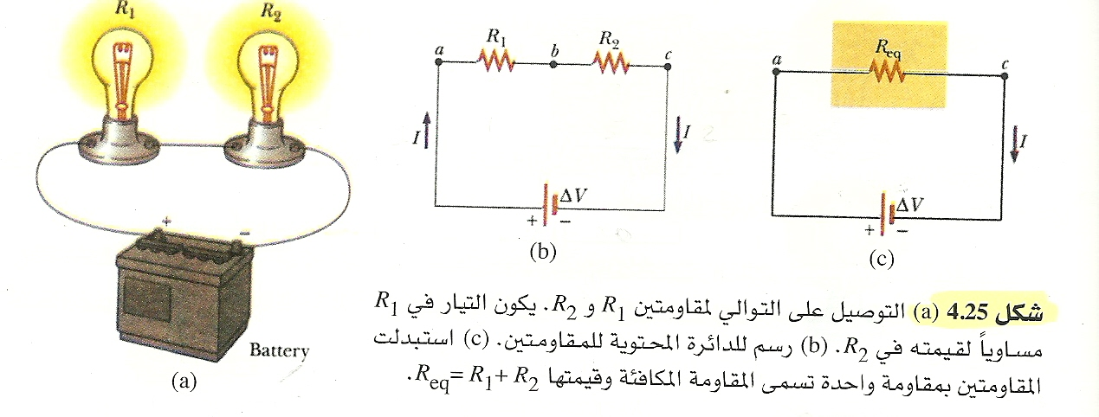
ينقسم فرق الجهد المطبق خلال المجموعة على التوالي بين المقاومتين . ولأن الهبوط في الجهد (نقص الجهد الكهربي) من a إلى b يساوي IR1 والهبوط في الجهد من b إلى c يساوي IR2 .

Slide 20



ويكون الهبوط في الجهد من a إلى c هو :
وعلى ذلك يمكننا استبدال المقاومتين عى التوالي بمقاومة واحدة لها مقاومة مكافئة Req , حيث :
وتكون المقاومة المكافئة لعدة مقاومات أو أكثر متصلة على التوالي هي :
وتوضح هذه العلاقة أن المقاومة المكافئة تكون أكبر دائماً من أي المقاومات المنفردة .

Slide 21
ب) المقاومات على التوازي :
أفرض أن مقاومتين متصلتين على التوازي , كما هو موضح بالشكل 5.25 . عندما يصل التيار I عند النقطة a (الوصلة) ينقسم إلى جزئين I1 يتدفق خلال R1 و I2 خلال R2 . هذا التقسيم ينتج عنه تياراً في كل مقاومة منفردة أقل من التيار الخارج من البطارية . ولأن الشحنة محفوظة , فإن التيار I الداخل للنقطة a يجب أن يساوي التيار الكلي الخارج من هذه النقطة .
I = I1 + I2

Slide 22
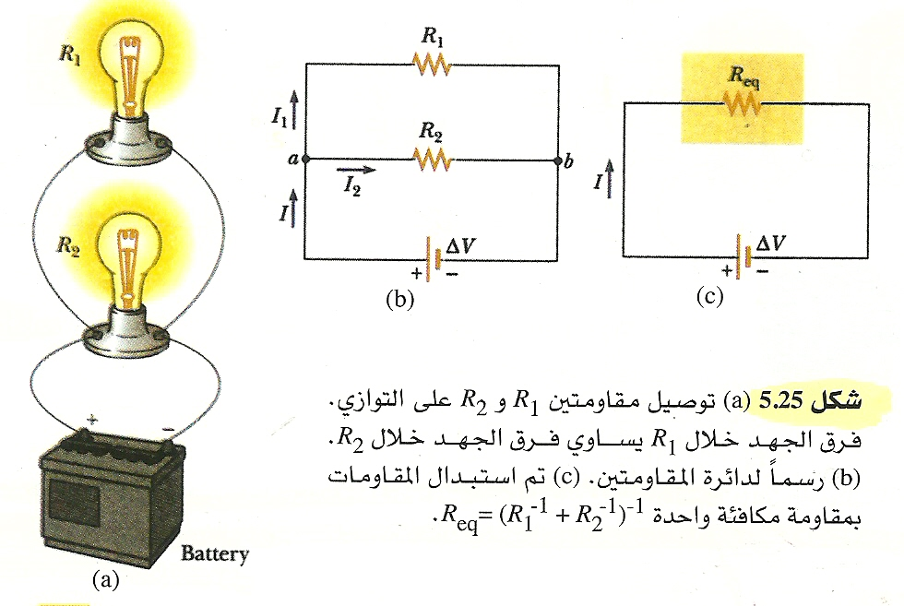

Slide 23
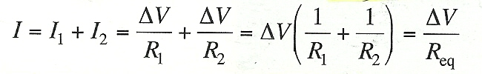
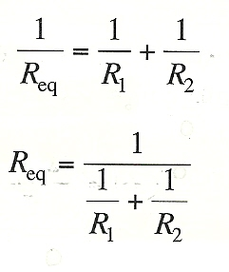
كما نرى في الشكل 5.25 المقاومتين تتصل مباشرة بقطبي البطارية لذا , ” عند توصيل المقاومات على التوازي , يكون فرق الجهد خلالها متسواي ” , وبالتالي :
و من هذه النتيجة نجد أن المقاومة المكافئة لمقاومتين متصلتين على التوازي هي :

Slide 24
ويعطي التعبير الرياضي التالي المقاومة المكافئة لثلاث مقاومات أو أكثر متصلة على التوازي :
ويمكننا أن نرى أن المقاومة المكافئة هي دائماً أقل من أصغر مقاومة في المجموعة .
الدوائر المنزلية تتصل دائماً بحيث تكون الأجهزة متصلة غلى التوازي . ويعمل كل جهاز منفصلاً ولا يعتمد على بقية الأجهزة بحيث إذا أطفئ , تظل الباقية تعمل . بالإضافة إلى ذلك , تعمل الأجهزة عند فرق جهد متساوي .

Slide 25
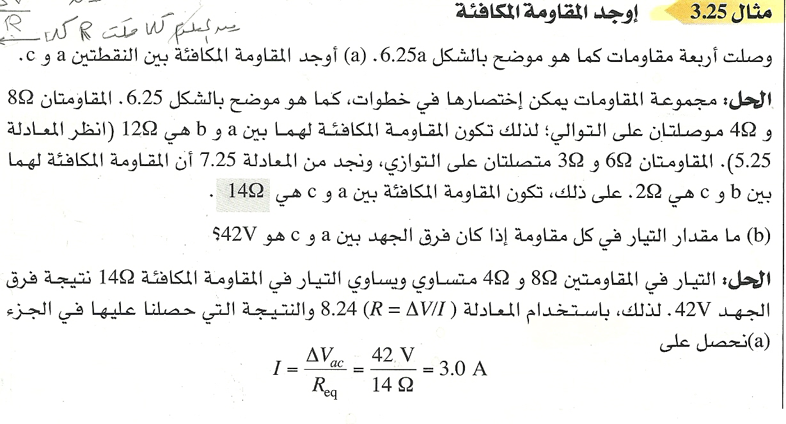
مثال 2 :

Slide 26
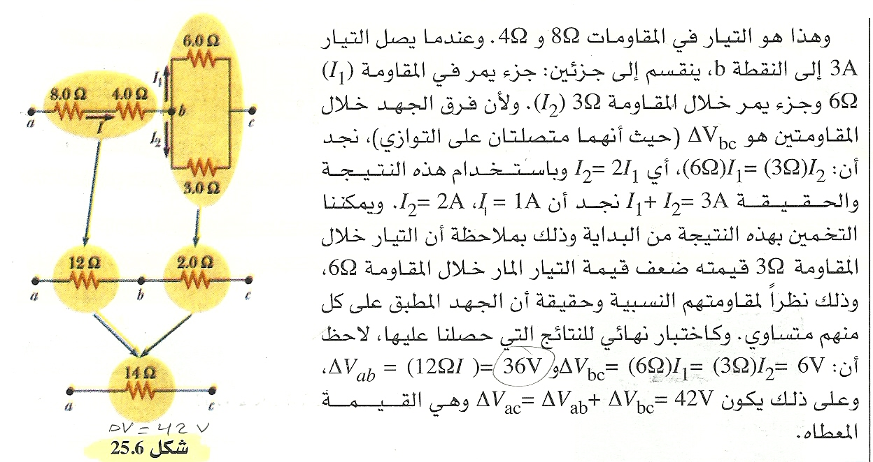

Slide 27
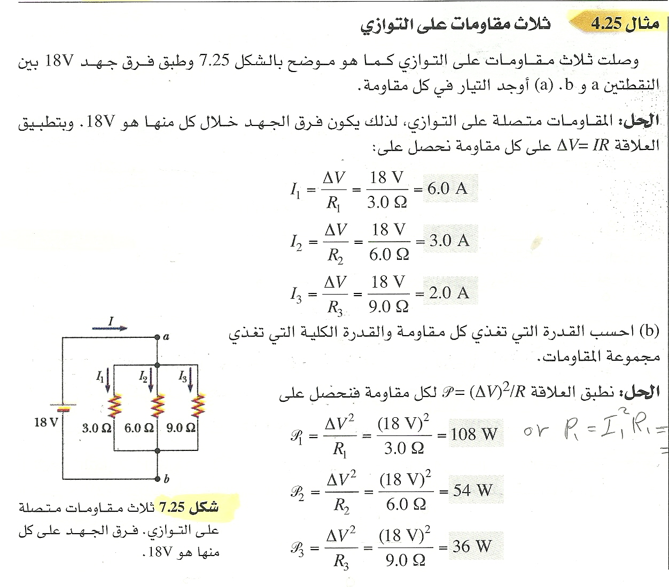
مثال 3 :

Slide 28
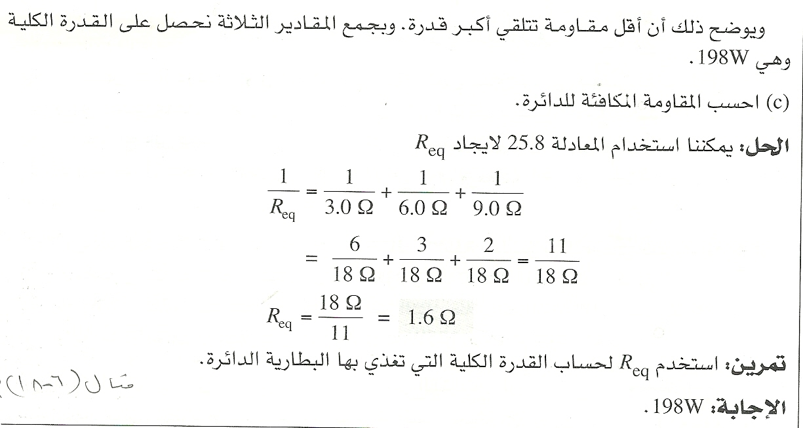

Slide 29
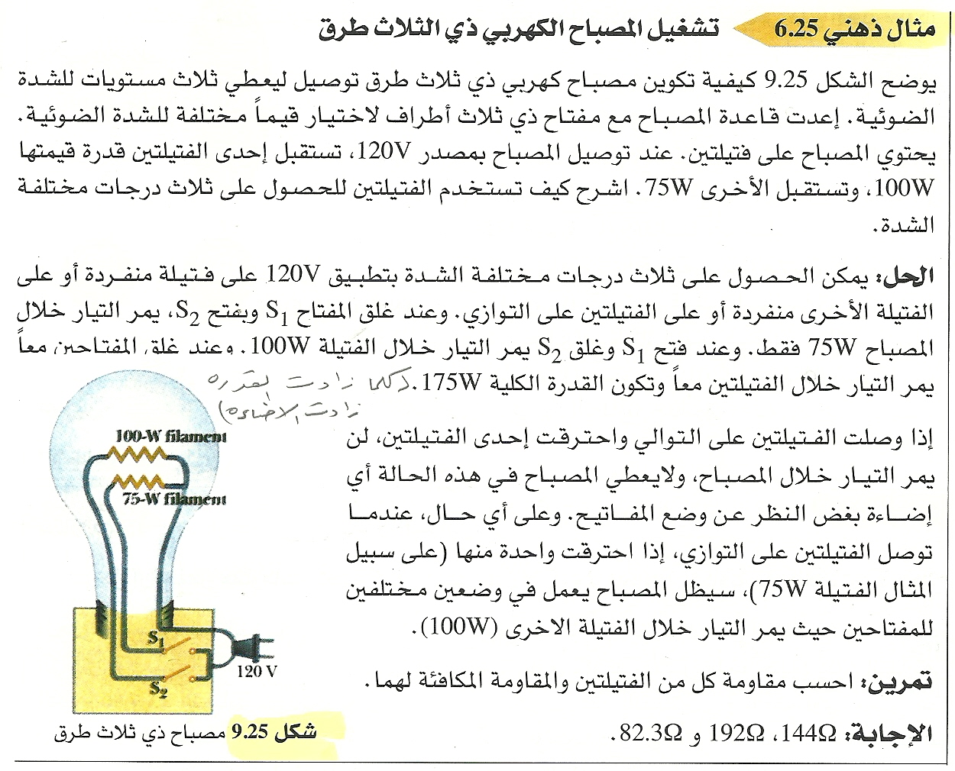
مثال 4 :

Slide 30
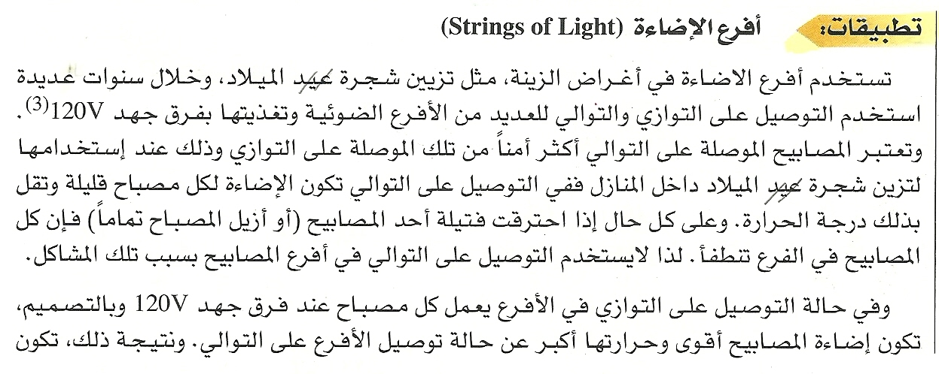
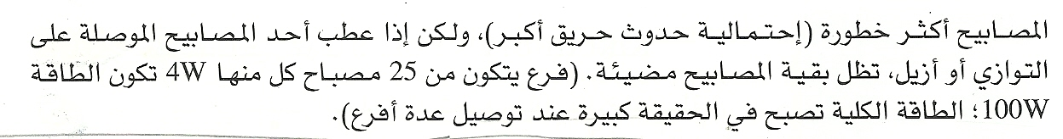
مثال 5 :

Slide 31
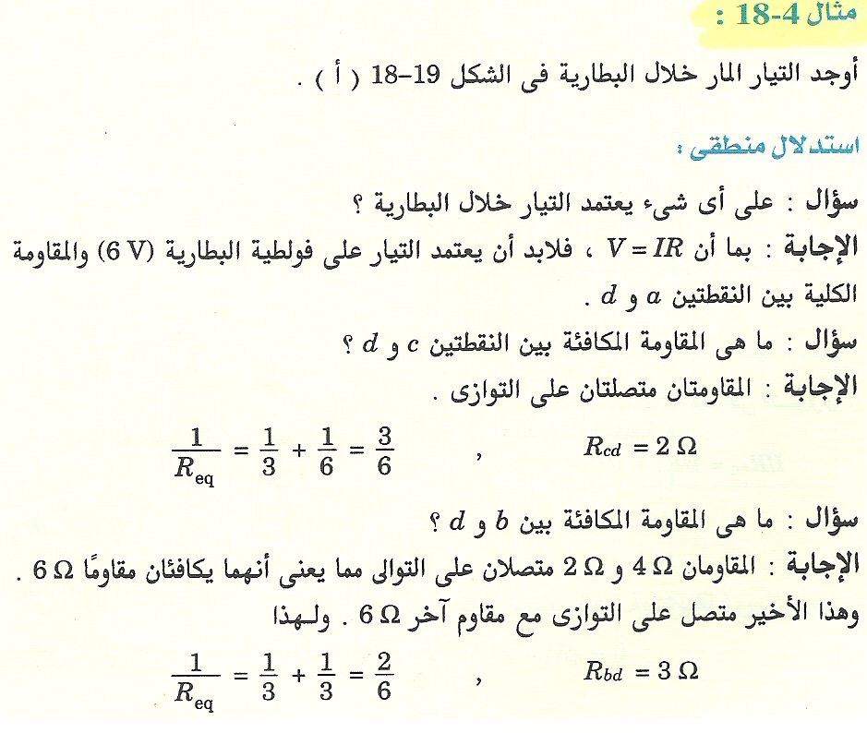
مثال 6 :

Slide 32
